Slide 1
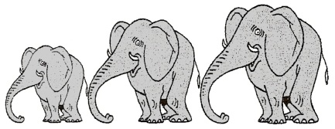
Multiplier par 5 ou 50
Mathématiques – Calcul mental
⇨ Entraînement n° 6

Slide 2
Opération 1
48 x 5

Slide 3
Opération 2
27 x 5

Slide 4
Opération 3
50 x 50

Slide 5
Opération 4
21 x 5

Slide 6
Opération 5
18 x 50

Slide 7
Opération 6
40 x 5

Slide 8
Opération 7
9 x 50

Slide 9
Opération 8
16 x 50

Slide 10
Problème 1
Je suis cinq fois plus lourd que mon petit frère. Celui-ci pèse 9 kilos.
Quelle est ma masse ?

Slide 11
Problème 2
Pour parcourir un kilomètre, un cycliste met 90 secondes.
Combien de temps met-il pour parcourir 50 km ?

Slide 12
Correction

Slide 13
Correction
240
135
2 500
105
900
200
450
800
45 kilogrammes
4 500 secondes

